Slide 1
PROCEDIMIENTO DE EVALUACION DE IMPACTO AMBIENTAL (PEIA)
AUTORIZACIÓN CON CÁRACTER PREVENTIVO Y OBLIGATORIA DE LOS PROYECTOS DE SECTOR ELÉCTRICO

Slide 2
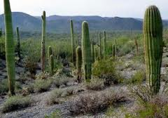
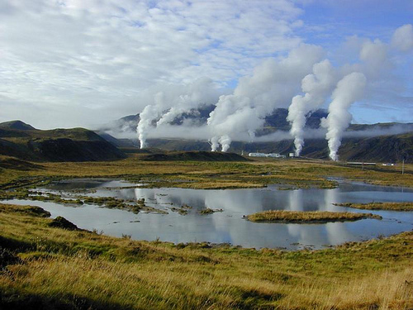

OBJETO Y NATURALEZA DEL PROCEDIMIENTO DE EVALUACIÓN DE IMPACTO AMBIENTAL (PEIA)
El PEIA tiene como objeto, la regulación de las obras y actividades de interés de la Federación y señaladas en el artículo 28 de la LGEEPA, con la finalidad de prevenir, mitigar y restaurar sus impactos adversos para proteger el ambiente y preservar y restaurar los ecosistemas a fin de evitar o reducir sus efectos negativos en el ambiente .
El PEIA en su naturaleza es un proceso que tiene un doble carácter:
Es un instrumento de política ambiental de tipo preventivo y de carácter obligatorio , es decir se requiere de la autorización previa para llevar a cabo cualquier obra o actividad.
Es un procedimiento jurídico administrativo para el solo efecto de permitir o negar la posibilidad jurídica de su realización, mediante la determinación de la viabilidad ambiental de un proyecto productivo, de servicio y de desarrollo.

Slide 3
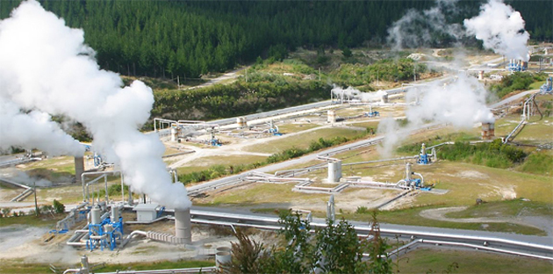
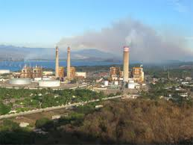
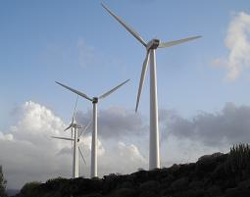
NATURALEZA JURIDICA DEL PEIA
Es la acción que le compete a la autoridad con capacidad jurídica para autorizar o negar la realización de las obras y actividades que puedan producir desequilibrios ecológicos o rebasar los limites y condiciones que se establezcan en las disposiciones complementarias de la Ley. En la resolución debe considerar:
Criterios y lineamientos ambientales en materia de:
Programas de Ordenamiento Ecológico del Territorio regionales y municipales.
Programas o Planes de Desarrollo Urbano.
Decretos y planes de manejo de Áreas Naturales Protegidas.
Decretos de disponibilidad, uso y aprovechamiento de recursos hidráulicos superficiales y subterráneos.
El conjunto de elementos que los conforman, y no únicamente los recursos que fuesen objeto de aprovechamiento o afectación.
La utilización de los recursos naturales en forma que se respete la integridad funcional y las capacidades de carga de los ecosistemas de los que forman parte dichos recursos, por periodos indefinidos.
Decretos de conservación de vestigios arqueológicos o zonas con valor cultural y religioso, como parte integral del ambiente en el componente del paisaje.

Slide 4
PRINCIPIOS RECTORES DEL PROCEDIMIENTO DE EVALUACIÓN DE IMPACTO AMBIENTAL
PEIA
Consulta pública
Reunión pública
Derecho a la Información
Es el mecanismo mediante el cual la Secretaría pone a disposición de la comunidad para que sea consultada la información de la Manifestación de Impacto Ambiental para que se conozca la naturaleza de los proyectos productivos y de desarrollo, sus impactos ambientales y sus medidas de prevención, mitigación o compensación.
Es el mecanismo mediante el cual la Secretaría convoca a reunión pública para que el promovente de a conocer a los miembros de la comunidad los aspectos técnicos y ambientales del proyecto.
Participación pública
Observaciones y propuesta de medidas de prevención y mitigación

Slide 5

FIGURAS ADMINISTRATIVAS DEL PROCEDIMIENTO DE EVALUACIÓN DE IMPACTO AMBIENTAL
OBRA O ACTIVIDAD
MANEJO DE SUSTANCIAS PELIGROSAS
TIEMPO DE RESPUESTA
MANIFESTACIÓN DE IMPACTO AMBIENTAL
ESTUDIO DE RIESGO AMBIENTAL
60 O HASTA 120 DÍAS HÁBILES
ARTÍCULO 30 DE LA LGEEPA
ARTÍCULO 35 BIS DE LA LGEEPA
NOM QUE REGULE TODOS LOS IMPACTOS AMBIENTALES
OBRAS CONTENIDAS EN UN PLAN DE DESARROLLO URBANO O DE ORDENAMIENTO ECOLOGICO EVALUADO Y AUTORIZADO
PARQUES INDUSTRIALES EVALUADOS Y AUTORIZADOS
INFORME PREVENTIVO
20 DÍAS HÁBILES
ARTÍCULO 31 DE LA LGEEPA
ARTÍCULO 33 DEL REGLAMENTO DE LA LGEEPA EN MATERIA DE EIA

Slide 6
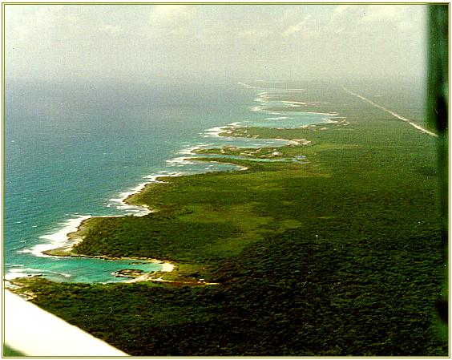
NATURALEZA ADMINISTRATIVA DEL PEIA
Modalidades de estudios
Manifestación de Impacto Ambiental
60/120 días
Informe Preventivo
20 días
Artículos 28 de la LGEEPA , 5° y 11 del REIA :
Particular
Regional, cuando:
Proyectos que alteren cuencas hidrológicas.
Obras o actividades que se encuentren incluidas en un POET o PDU sometidos a autorización ante la Secretaría.
Proyectos en regiones ecológicas,
Proyectos que por su componentes ambientales regionales que por sus impactos sinérgicos, acumulativos o residuales causen la destrucción, el asilamiento o fragmentación del ecosistema.
Artículos 31 de la LGEEPA y 29 del REIA :
Existan NOM´s u otras disposiciones que regulen todos los impactos ambientales relevantes que las obras o actividades puedan producir;
II. Las obras o actividades estén expresamente previstas en:
Plan o Programa Parcial de Desarrollo Urbano
Plan o Programa de Ordenamiento Ecológico
Que cuenten con previa autorización en materia de impacto ambiental
III. Instalaciones ubicadas en parques industriales, previamente autorizados por la Secretaría.

Slide 7
¿Cuándo procede un DTU?
DOCUMENTO TÉCNICO UNIFICADO
Cuando la realización de un proyecto requiera sujetarse al PEIA y además involucre el cambio de uso del suelo de terrenos forestales el promovente podrá presentar en un solo trámite la autorización de impacto ambiental y forestal.
Este trámite corresponde al Trámite unificado cambio de uso de suelo forestal (DTU).
La modalidad A, aplica para las obras o actividades que requieren cambio de uso del suelo forestal (fracción VII del artículo 28 de la LGEEPA) y el correspondiente a la autorización de cambio de uso de suelo forestal previsto en el artículo 117 de la Ley General de Desarrollo Forestal Sustentable.
La modalidad B, procede para las obras y actividades que requieren además del cambio de uso del suelo forestal, la autorización de impacto ambiental por otra fracción del 28 de la LGEEPA.
Para la resolución de dichos trámites, se atenderán en un procedimiento único el cual se desarrollará conforme a las etapas y plazos establecidos para la evaluación del impacto ambiental descritos en la LGEEPA y el REIA.

Slide 8

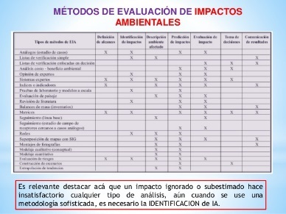
INTEGRACIÓN DE LA INFORMACIÓN EN EL PEIA
DESCRIPCIÓN DEL PROYECTO
VINCULACIÓN JURIDICA
IDENTIFICACIÓN Y EVALUACIÓN DE IMPACTOS AMBIENTALES
MEDIDAS DE PREVENCIÓN/MITIGACIÓN
CAPITULO II
DESCIPCIÓN DE OBRAS Y ACTIVIDADES
ESTUDIO DE RIESGO AMBIENTAL
MANEJO Y USO DE SUSTANCIAS PELIGROSAS
GENERACIÓN Y MANEJO DE RESIDUOS PELIGROSOS
GENERACIÓN Y DESCARGA DE AGUAS RESIDUALES
USO DE MAQUINARIA Y EQUIPO
CAPITULO III
LIE
LGPGIR y su REGLAMENTO
LGVS
LGDFS
POET REGIONAL O LOCAL
DECRETOS DE ÁREAS NATURALES PROTEGIDAS
NORMAS OFICIALES MEXICANAS
CAPITULO VI
MEDIDAS PREVENTIVAS
PROGRAMA DE VIGILANCIAS AMBIENTAL
PROGRAMAS ESPECIFICOS DE:
RESCATE Y REUBICACIÓN DE FLORA Y FAUNA
ALMACENAMIENTO O CONSERVACIÓN DE SUELOS
MEDIDAS MITIGACIÓN
REFORESTACIÓN
PROGRAMAS ESPECIFICOS (DE RESTAURACIÓN, REMEDIACIÓN, CIERRE Y ABANDONO)
CAPITULO V
IDENTIFICACIÓN DE IMPACTOS AMBIENTALES A PARTIR DE LAS OBRAS Y ACTIVIDADES Y COMPONENTES AMBIENTALES
VALORACIÓN DE LOS IMPACTOS AMBIENTALES IDENTIFICADOS
DESCRIPCIÓN DE LOS IMPACTOS EVALUADOS
MANIFESTACIÓN DE IMPACTO AMBIENTAL
ESTUDIO DE RIESGO
CONGRUENCIA Y CONSISTENCIA

Slide 9
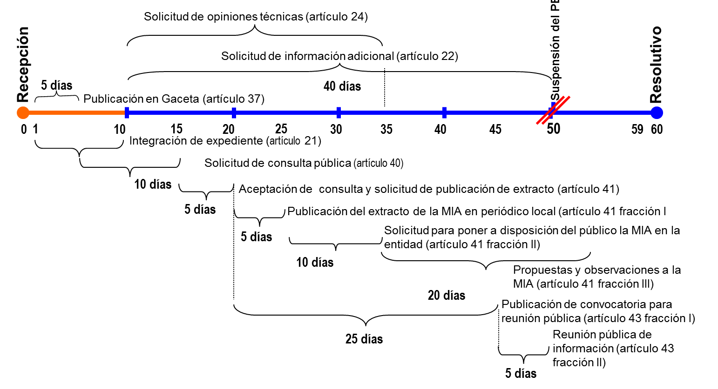
Procedimiento de EIA (Plazos-REIA)

Slide 10
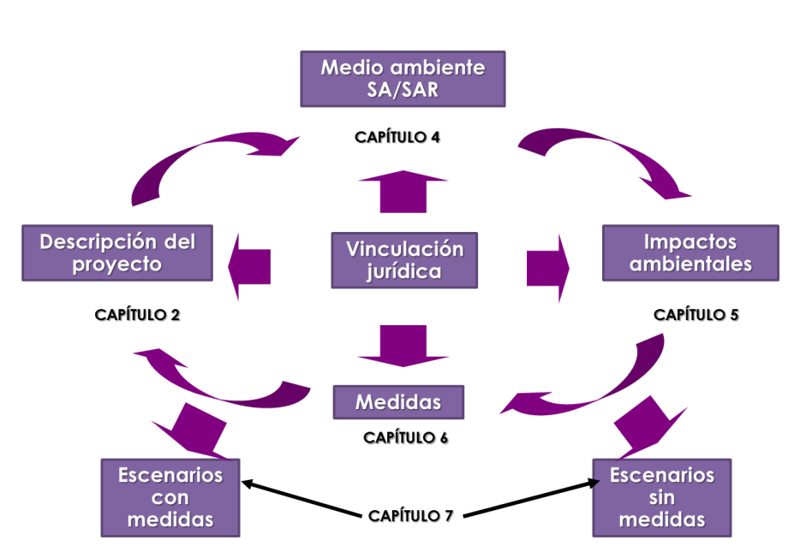
EVOLUCIÓN DEL ENFOQUE INTEGRAL DE LA EVALUACIÓN DEL IMPACTO AMBIENTAL

Slide 11

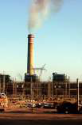
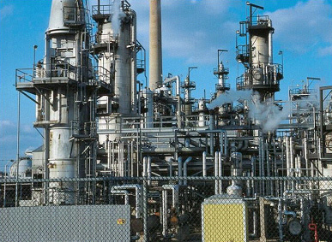
VIABILIDAD AMBIENTAL DENTRO DEL PROCEDIMIENTO DE EVALUACIÓN DE IMPACTO AMBIENTAL (PEIA)
La viabilidad ambiental de los proyectos debe estar determinada por los criterios sostenibles ambientalmente de los recursos naturales y por sus efectos de contaminación al medio ambiente.
Recursos Naturales
Renovables y no renovables
Límites: Tasa de renovación adecuada y continua en ciertos periodos de tiempo.
Objetivo: Evitar sobre explotación
VIABILIDAD AMBIENTAL
CRITERIOS SOSTENIBLES AMBIENTALMENTE
Contaminación Aire, Agua y Suelo
Limites: Capacidad de asimilación y dispersión
Capacidad de dilución
Capacidad de carga
Objetivos: Evitar la contaminación por arriba de los limites máximos permisibles.

Slide 12
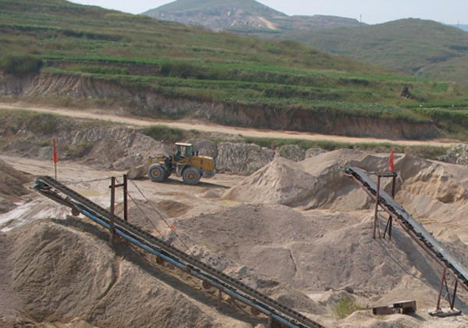
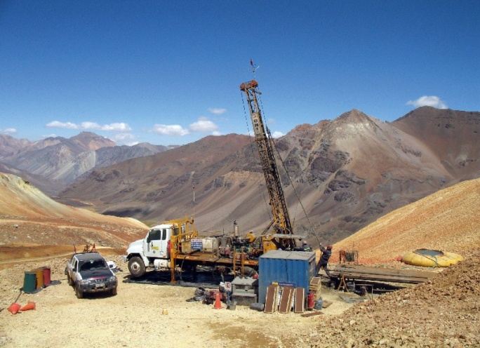
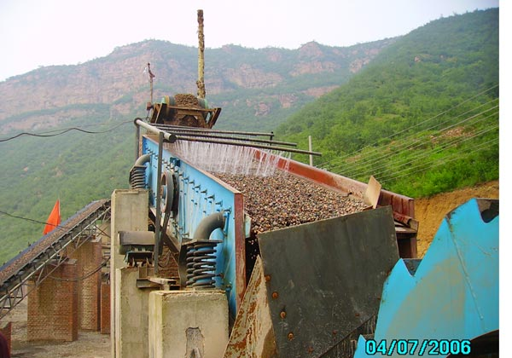
NATURALEZA ADMINISTRATIVA DEL PEIA
Para el desarrollo de la EIA y la integración de la MIA, el Promovente debe observar en su elaboración diferentes ordenamientos jurídicos aplicables, los cuales inciden de forma directa en el enfoque de análisis y evaluación de las consideraciones ambientales de cada proyecto en particular y que, conforman en su conjunto los elementos necesarios para determinar el grado de alteración al ambiente y con ello determinar el tipo de medidas que deben de ser establecidas para favorecer el desarrollo sostenible.
Consideraciones contenidas en diversos ordenamientos legales de observancia obligatoria en el EIA
Concepto | Ley ª | NOM ^{b} | REIA ^{c} | OTRO ^{d}
Impactos físicos, químicos y biológicos | SI | SI | NO | SI
Impactos sociales, incluyendo la consulta población indígena | SI | NO | NO | SI
Riesgos ambientales | SI | SI | NO | SI
Efectos en recursos históricos y culturales | SI | SI | NO | SI
Efectos en salud pública | SI | SI | NO | SI
Impactos acumulativos, sinérgicos e irreversibles | SI | SI | SI | SI
a. Se consideran, además de la LGEEPA, LGVS, LGDFS, LGPAS, LAN, LS, LGPGIR, LGCC, LGBOGM, LEFRA, LEVZMM, LH, LE, Convenio 169.
b. Normas Oficiales Mexicanas y Normas Mexicanas particulares a cada tema.
c. Además del REIA, el Reglamento Interior de la SEMARNAT, señala la forma y mecanismos de interacción entre unidades administrativas de acuerdo al tipo de actividad e impactos a atender considerando las leyes especificas.
d. Otros instrumentos administrativos como son los POET, Acuerdos, Circulares, etc.

Slide 13

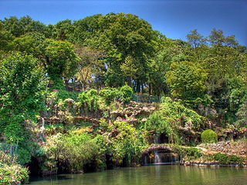
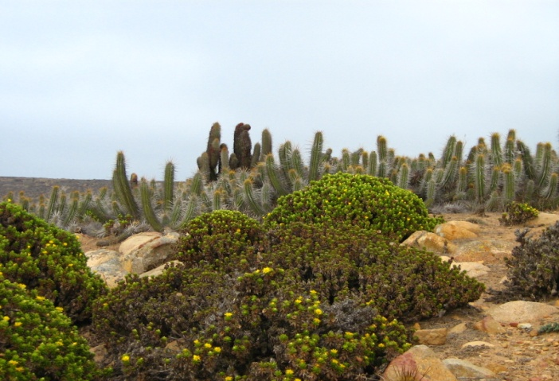
TIPOS DE RESOLUCIÓN DEL PROCEDIMIENTO DE EVALUACIÓN DE IMPACTO AMBIENTAL (PEIA)
Positiva:
I. Autorizar la realización de la obra o actividad en los términos y condiciones manifestados;
II. Autorizar total o parcialmente la realización de la obra o actividad de manera condicionada. Estableciendo medidas adicionales de prevención y mitigación que tengan por objeto evitar, atenuar o compensar los impactos ambientales adversos.
RESOLUCIÓN
Negativa:
a) Se contravenga lo establecido en esta Ley, sus reglamentos, las normas oficiales mexicanas y demás disposiciones aplicables;
b) La obra o actividad de que se trate pueda propiciar que una o más especies sean declaradas como amenazadas o en peligro de extinción o cuando se afecte a una de dichas especies, o
c) Exista falsedad en la información proporcionada por los promoventes, respecto de los impactos ambientales de la obra o actividad de que se trate.

Slide 14

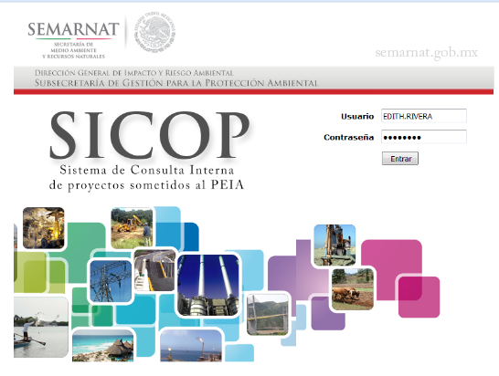
SISTEMAS Y HERRAMIENTAS DEL PEIA
Sistema de Información Geográfica
para la Evaluación del Impacto Ambiental
Biblioteca digital SEMARNAT
Sistema de Consulta Interna de Proyectos sometidos al PEIA. DGIRA-PROFEPA
Sistema para el ingreso de MIA’s e IP’s en forma electrónica

Slide 15




MANIFESTACIÓN DE IMPACTO AMBIENTAL VÍA WEB (ELECTRONICA)
OBJETIVO
BENEFICIOS AL PROMOVENTE
Facilitar, agilizar y optimizar la gestión administrativa de los trámites de impacto ambiental de las obras y actividades que requieren previa autorización federal ante la SEMARNAT.
Registro único en la ventanilla de gob.mx
Acceso desde cualquier dispositivo que cuente con internet
Reducción de costos económicos y ambientales al dejar de usar papel
Incorporación de la Firma Electrónica Avanzada como medio de autentificación y de notificaciones oficiales
Se elimina la necesidad de acudir personalmente a presentar el trámite ante los ECC de la SEMARNAT
ALINEACIÓN DEL PROYECTO CON LAS METAS DE LA APF Y DEL SECTOR
PLAN NACIONAL DE DESARROLLO 2013 – 2018
Eje 4. México Próspero
Estrategia : Gobierno Cercano y Moderno
OBJETIVO. Instrumentar la Ventanilla Única Nacional para Trámites y Servicios.
LÍNEAS DE ACCIÓN:
2.2. Estandarizar procedimientos y normatividad de trámites y servicios… y
2.4. Utilizar la Firma Electrónica Avanzada para trámites y servicios

Slide 16













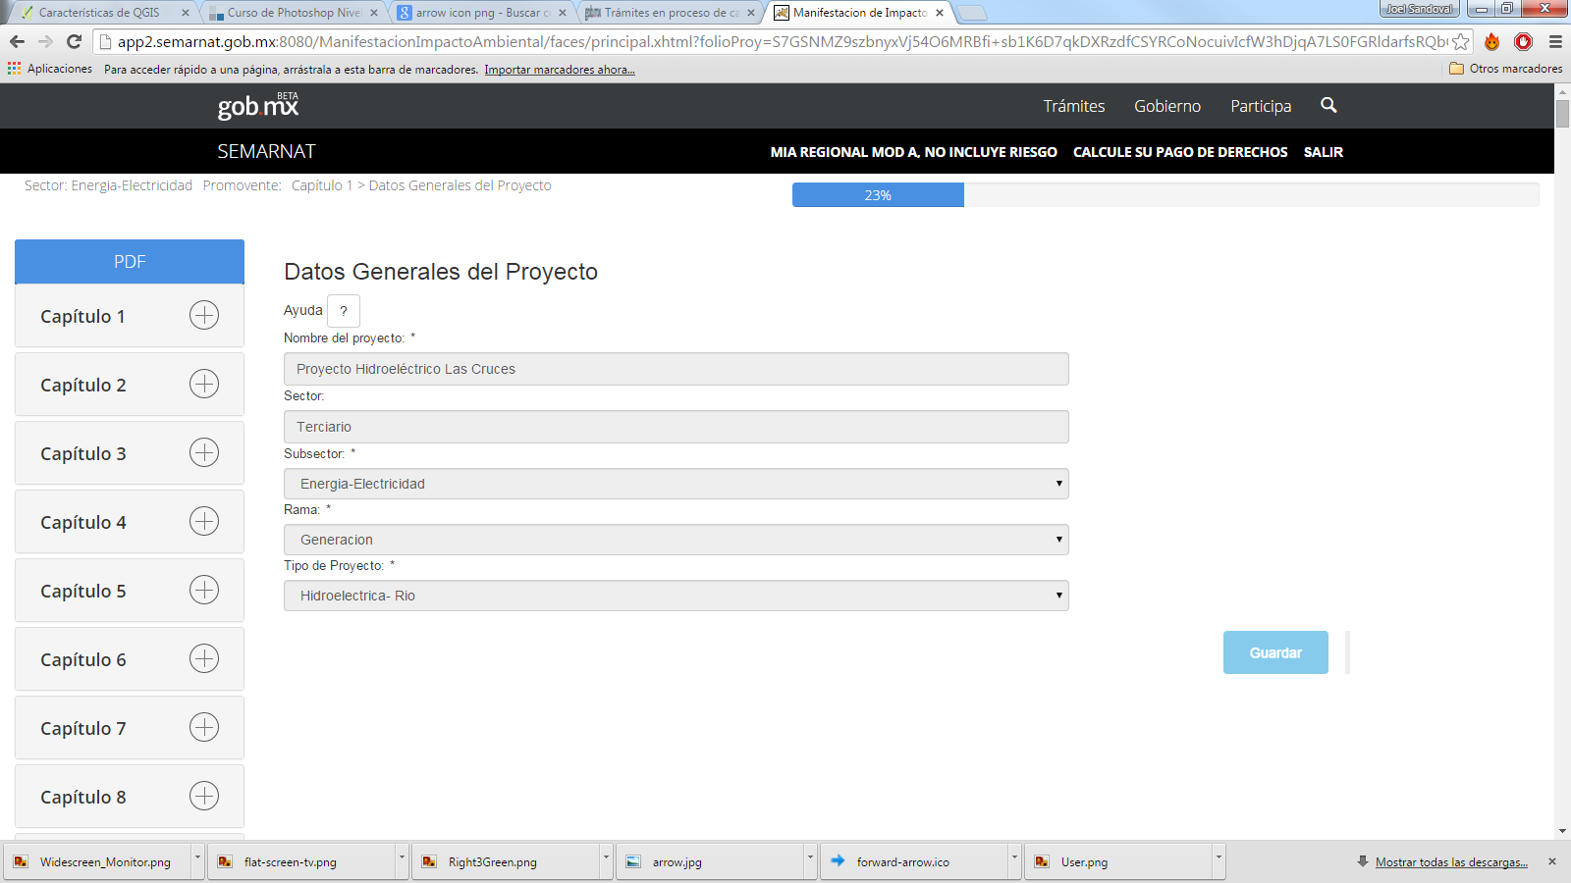
















DIAGRAMA FUNCIONAL DE OPERACIÓN DEL SISTEMA DE MIA-E
PROMOVENTE
SINATEC
Ventanilla Única
Portal Gob.Mx
SIGEIA
Análisis Espacial
MIA-E
Captura del trámite
Acuse de recibo
Firma Electrónica
(Promovente)
PEIA
Proceso de Evaluación del Impacto Ambiental
- Prevención y/o - Información adicional
TERCEROS
Opiniones Técnicas, Notificaciones a Gobiernos,
Consulta Pública
GENERADOR DE OFICIOS
Firma Electrónica
(Servidores Público)
Notificación
RESOLUCIÓN
Autorizado Condicionado,
Negado
FIN
OFICIO RESOLUTIVO

Slide 17
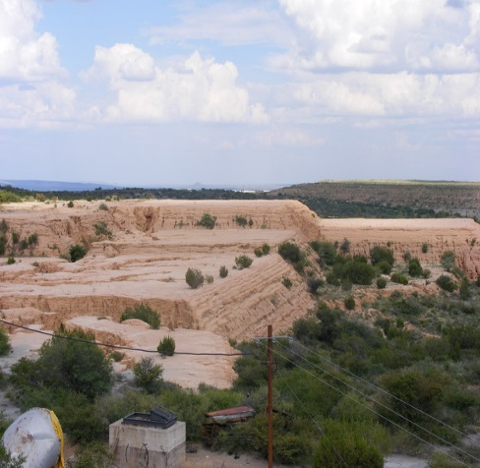
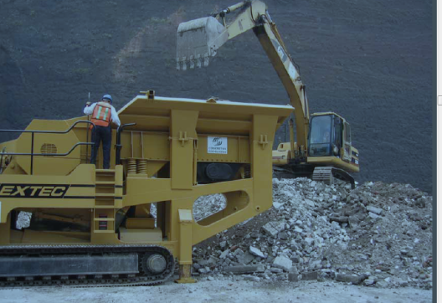
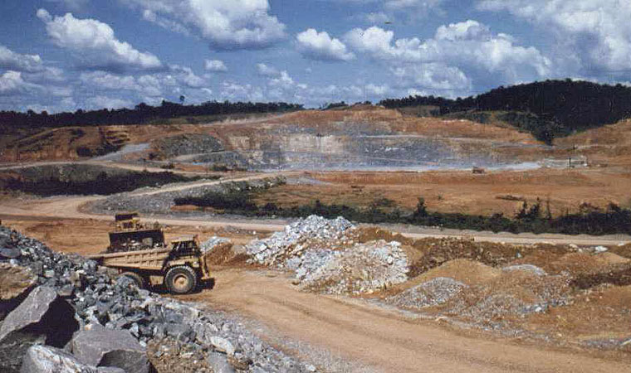
CONCLUSIONES DEL PEIA
Es una herramienta de planeación ambiental de los proyectos de inversión pública y privada de carácter preventivo y obligatorio.
Su finalidad es la de proteger el medio ambiente y preservar y restaurar los ecosistemas, a fin de evitar o reducir al mínimo sus efectos negativos sobre el medio ambiente.
Valorar y analizar que sean considerados los impactos ambientales adversos derivado de las obras y actividades y del manejo de sustancias y residuos peligrosos.
Garantizar que las medidas de prevención y mitigación sean técnica y ambientalmente viables.
Asegurar que exista una medida de prevención y compensación a cada impacto ambiental adverso derivado del proyecto en cada una de sus etapas de la vida útil.
Asegurar que durante la vida útil del proyecto en cada una de sus etapas se establezcan programas de atención de contingencias y emergencias ambientales, así como instrumentos y medidas de seguridad para reducir la posible migración de sustancias y contaminantes peligrosos generados sobre los componentes ambientales.
Prevenir la generación de pasivos ambientales al ecosistema del proyecto al término de su vida útil, bajo la condición del cumplimiento del programa de cierre y abandono, en donde se integran los pasivos ambientales generados.

Slide 18
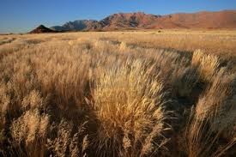
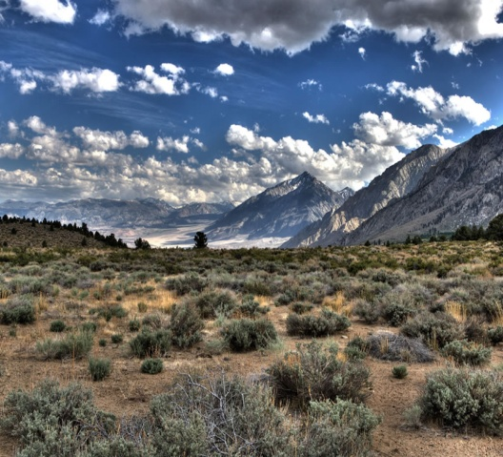


MODIFICACIONES Y AJUSTES AL PROCEDIMIENTO DE EVALUACIÓN DE IMPACTO AMBIENTAL
Cambio climático como criterio de evaluación( vulnerabilidad, adaptación, mitigación).
Desarrollo tecnológico hacia proyectos de eficiencia energética y producción de combustibles limpios
Incremento de la participación social ( Consultas y reuniones públicas)
Procedimiento de consulta a pueblos y comunidades indígenas “Convenio 169 sobre Pueblos Indígenas y Tribales en países independientes de la OIT”
Armonización y concordancia con otras Leyes emitidas desde el 2000:
Ley de Promoción y Desarrollo de los Bioenergéticos (2008)
Ley General para la Prevención y Gestión Integral de los Residuos (2003 y reformas 2012)
Ley General de Desarrollo Forestal Sustentable (Reformas 2012)
Ley de Vida Silvestre (Reformas 2012)
Ley General de Cambio Climático (2012)
Ley Federal de Responsabilidad Ambiental (2013)

Slide 19
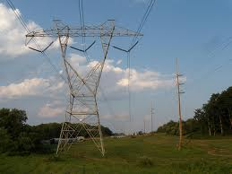

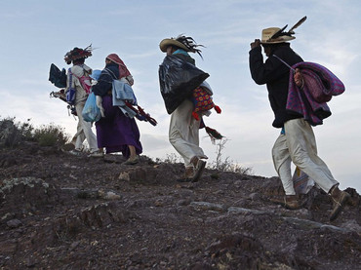

RETOS DE LOS INVERSIONISTAS EN PROYECTOS DE INFRAESTRUCTURA
La cartera de proyectos de infraestructura, en su análisis de pre-factibilidad y factibilidad no sólo deben considerar los aspectos económicos y técnicos, si no que deben de considerar para su ubicación y trayectoria los siguientes aspectos ambientales y sociales:
Consulta a los pueblos indígenas para preservar su derecho de ser consultados ante proyectos y programas que los involucren, para obtener el consentimiento, previo libre e informado, que esas comunidades otorgan para la ejecución del proyecto, con la finalidad de informar a la Comisión Nacional de los Derechos Humanos sobre el avance en el cumplimiento de las Recomendaciones 37/2012 y 56/2012 de la Comisión Nacional de los Derechos Humanos.
Uso y aprovechamiento del agua en cuerpos superficiales y subterráneos de conformidad a su estatus actual de disponibilidad establecidos por la CONAGUA en los decretos de veda temporal y definitiva.

Slide 20

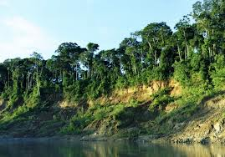
RETOS DE LOS INVERSIONISTAS EN PROYECTOS DE INFRAESTRUCTURA
Compatibilidad y congruencia en las trayectorias y sitios con la superficie de 25,387,972 hectáreas de Áreas Naturales Protegidas en relación a planes de manejo.
Congruencia con los criterios ecológicos establecidos en las UGA´s de los POET´s y PDU´s, restrictivos a la instalación de infraestructura, cambios de uso de suelo, áreas conservación de flora y fauna.
Compatibilidad entre los mapas y vientos y las rutas de migración, anidación y reproducción de fauna voladora (mariposa monarca, aves, libélulas y murciélagos, entre otros.).
Privilegiar la inversión en el uso de tecnologías que transiten a una economía baja en emisiones de CO2 o que mitiguen el crecimiento de las mismas.
Compatibilidad con las superficie de los 515, 558 km² de las Regiones Prioritarias Terrestres para la conservación de la biodiversidad en México.

Slide 21
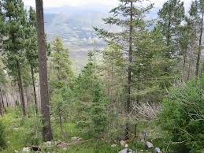
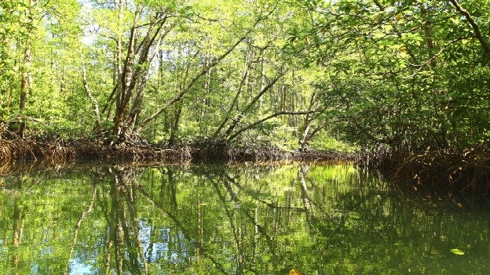
RETOS Y TENDENCIAS HACIA LA MEJORA DEL PEIA
Actualizar el marco regulatorio en materia de Evaluación del Impacto Ambiental para que este acorde a la legislación actual y a las prioridades del país.
Modernización del proceso técnico- Administrativo de la Evaluación de Impacto Ambiental
Mejoramiento de los esquemas de transparencia y participación ciudadana en el proceso de la Evaluación del Impacto Ambiental
Construcción de sistemas de información más robustos y confiables que brinden datos en materia de impacto ambiental para la toma de decisiones (SIGEIA)
Aumentar la gestión administrativa en materia de Impacto Ambiental se lleve a cabo de forma sistematizada mediante trámites electrónicos conforme a la estrategia de Gobierno Digital del Gobierno de la República
Desarrollo y aplicación de Criterios homologados del PEIA a nivel federal (DGIRA-Delegaciones).
Fortalecimiento de la coordinación-comunicación SEMARNAT - PROFEPA.

Slide 22
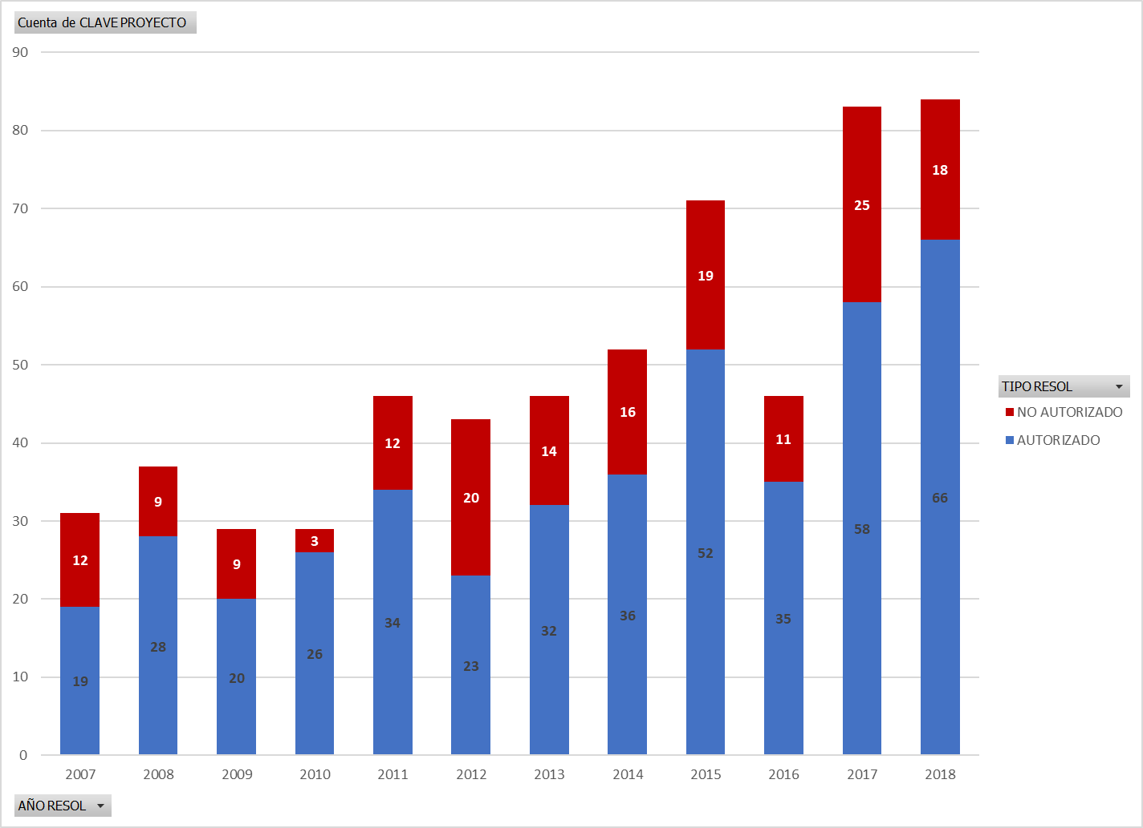
ESTADÍSTICAS DE PROYECTOS SOMETIDOS AL PEIA DEL SECTOR ENERGÍA
ANTES DE LA LIE
DESPUES DE LA LIE
83
84
71
52
46
46
46
43
37
31
29
29

Slide 23
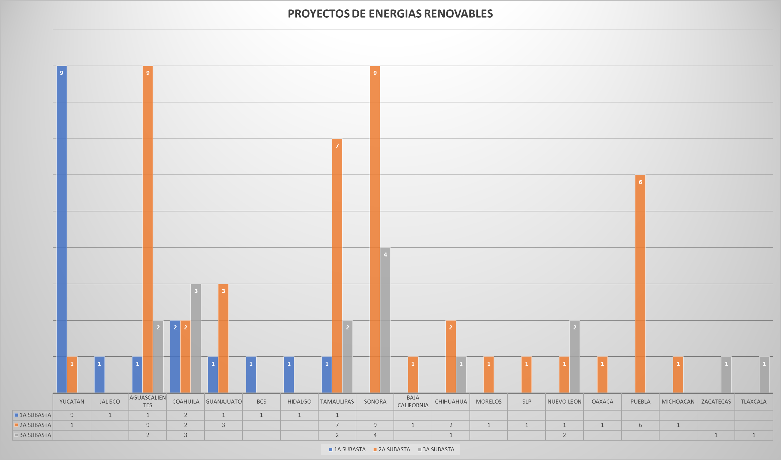
ESTADÍSTICAS DE PROYECTOS SOMETIDOS AL PEIA DEL SECTOR ENERGÍA POR SUBASTAS

Slide 24
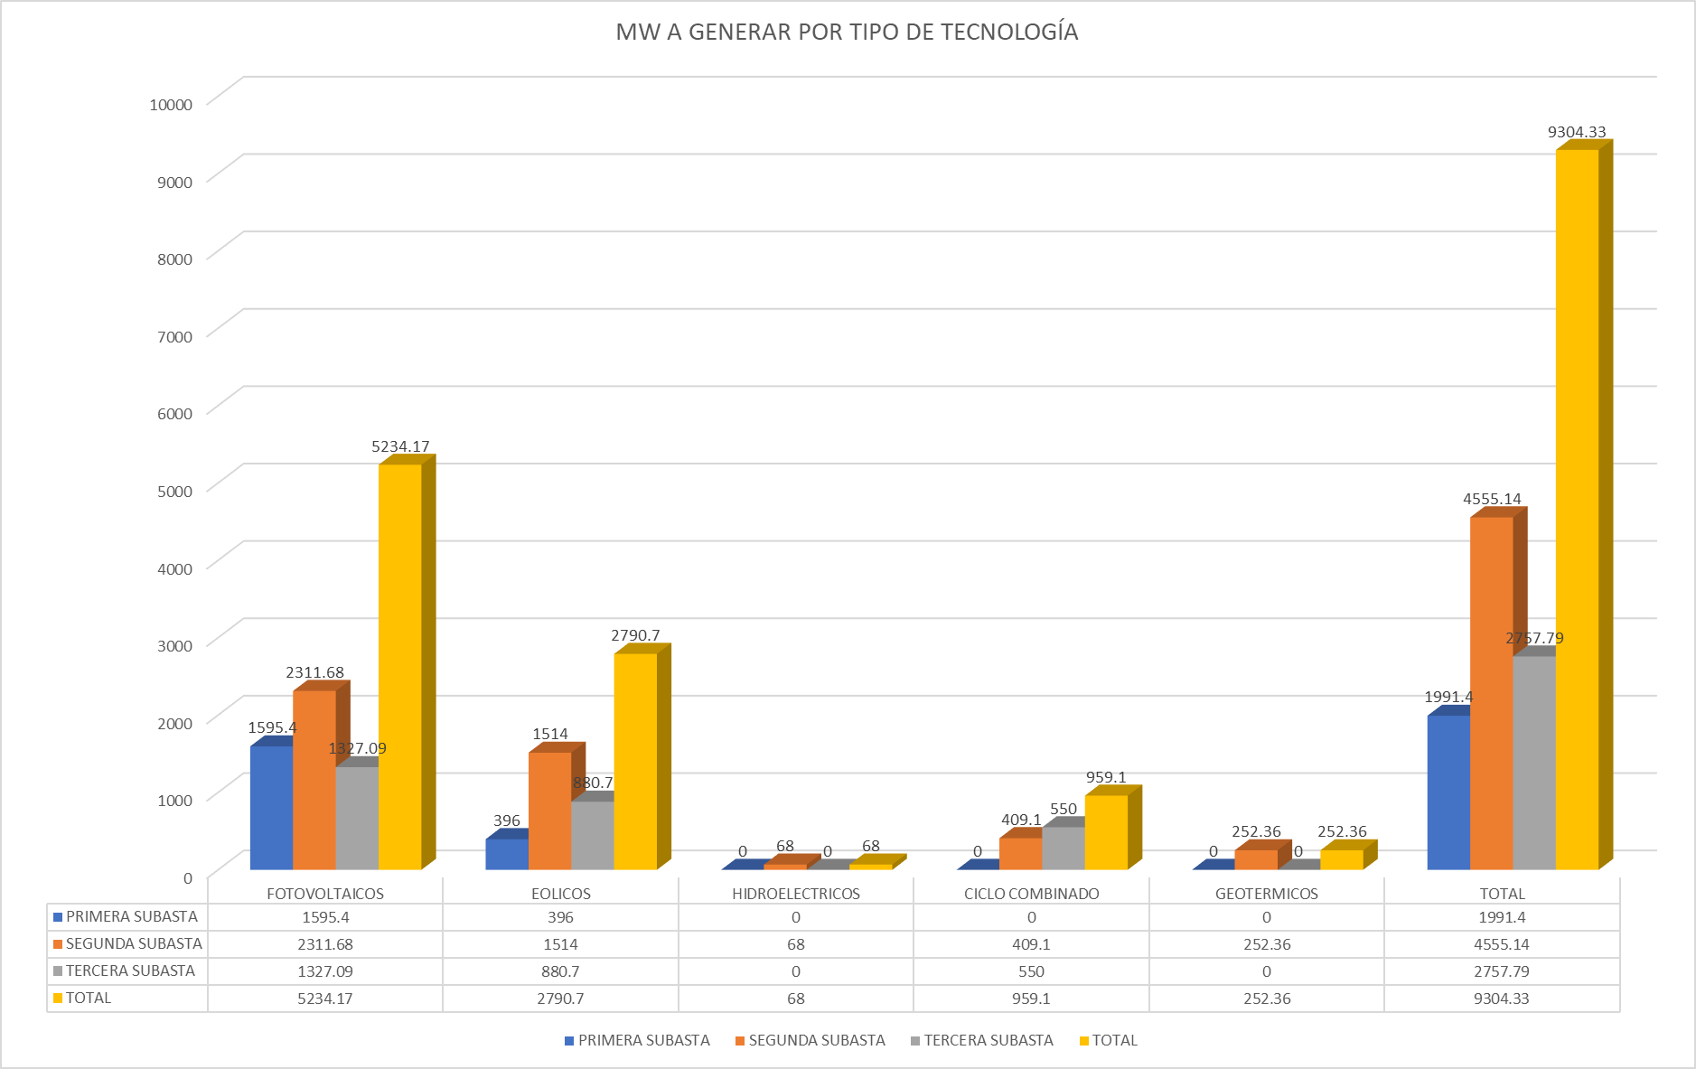
ESTADÍSTICAS DE PROYECTOS SOMETIDOS AL PEIA DEL SECTOR ENERGÍA POR SUBASTAS

Slide 25
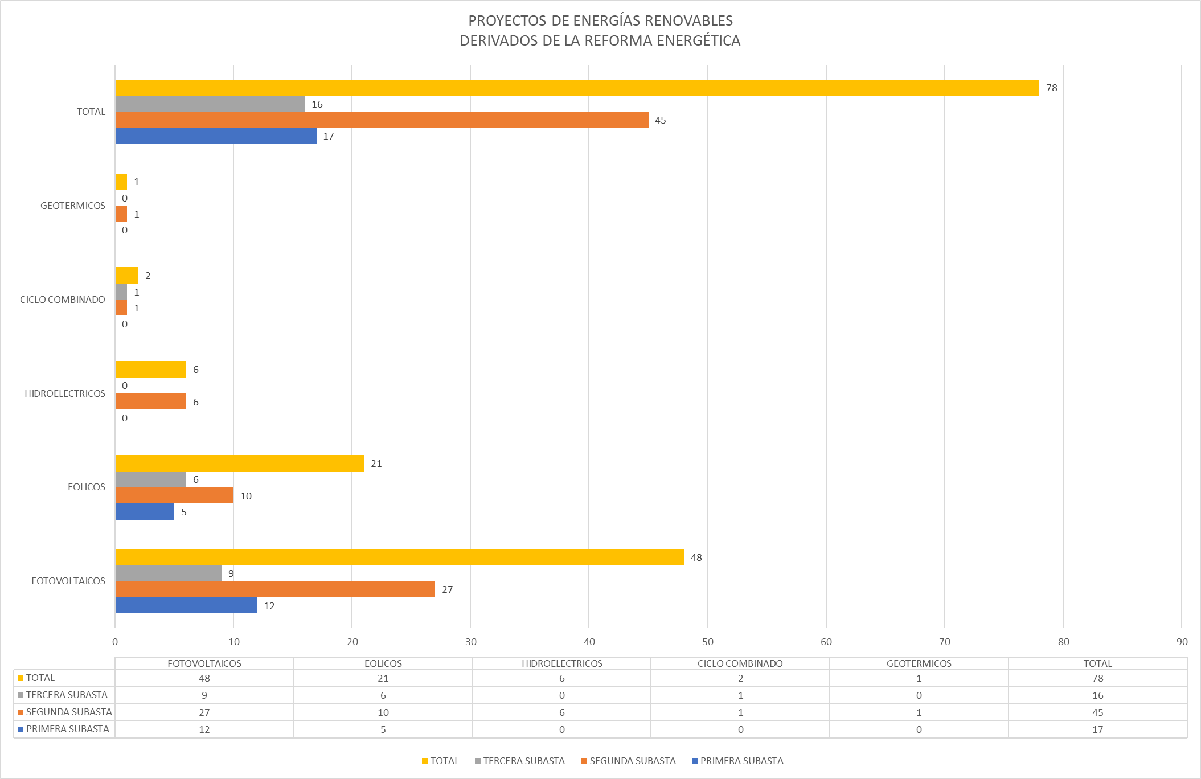
ESTADÍSTICAS DE PROYECTOS SOMETIDOS AL PEIA DEL SECTOR ENERGÍA POR SUBASTAS

Slide 26
GRACIAS… M en I ALBERTO VILLA AGUILAR alfonso.flores@semarnat.gob.mx Director de Evaluación del Sector Energía e Industria

